Slide 1
Ingeniería y Desarrollo Sostenible
Clase 13: Ecodiseño

Slide 2
Resultado de aprendizaje asociado
RA 3: “Explica conceptos básicos de producción limpia identificando las regulaciones e indicadores (huellas de agua y CO2) en el ámbito de los procesos, productos y servicios que permitan minimizar los impactos en el medioambiente y promuevan un desarrollo sostenible.”

Slide 3
Contenidos
Introducción al ecodiseño
Fases del ecodiseño
Oportunidades para la sostenibilidad
Ejemplo de ecodiseño
Otras herramientas de diseño

Slide 4
0.Anuncios

Slide 5
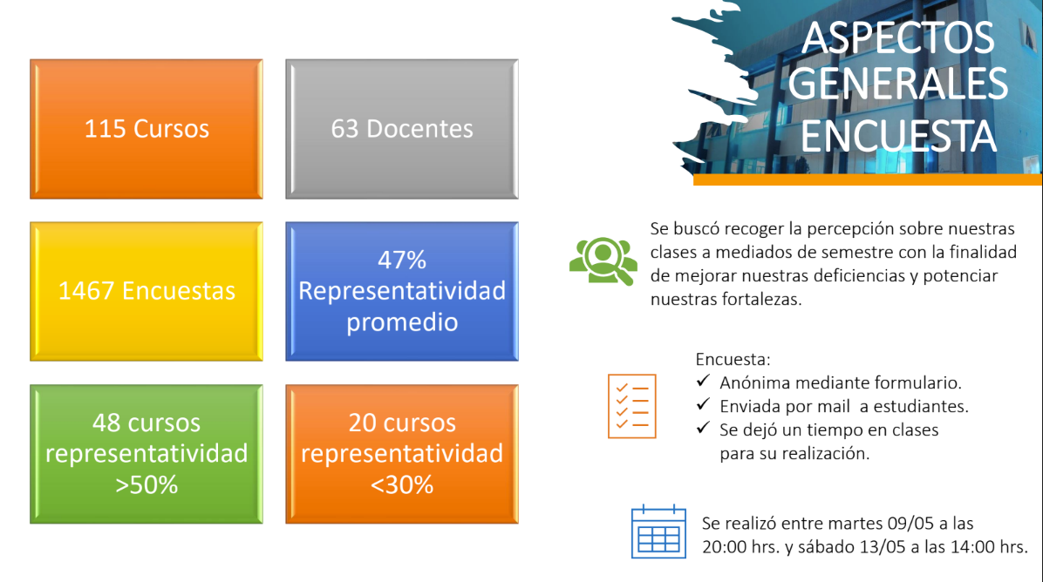
Evaluación docente

Slide 6
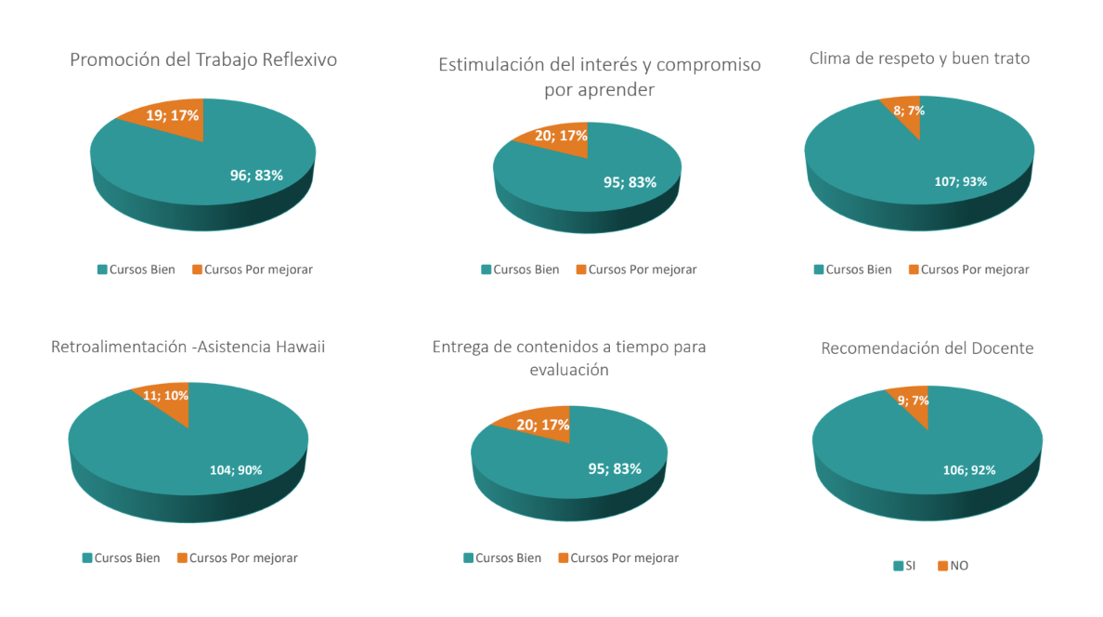
Evaluación docente

Slide 7
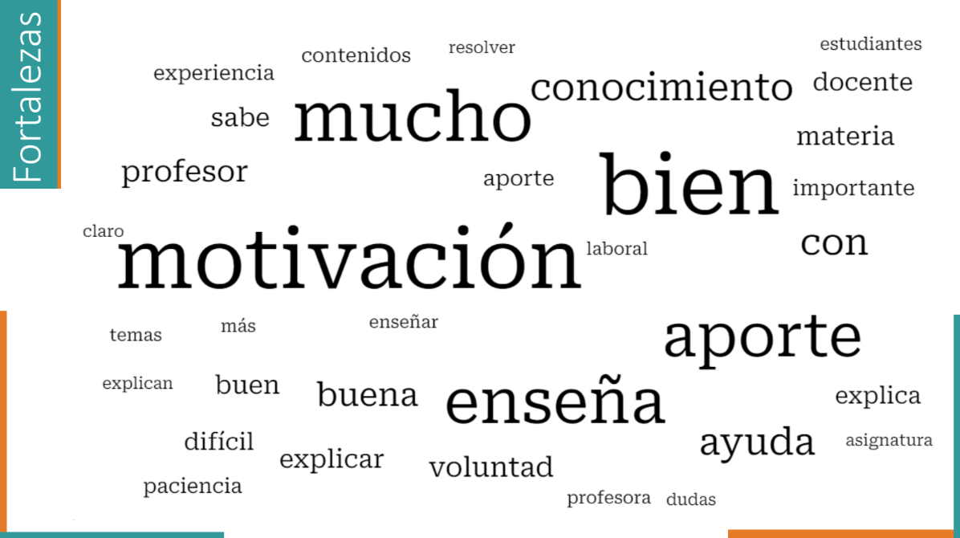
Evaluación docente

Slide 8
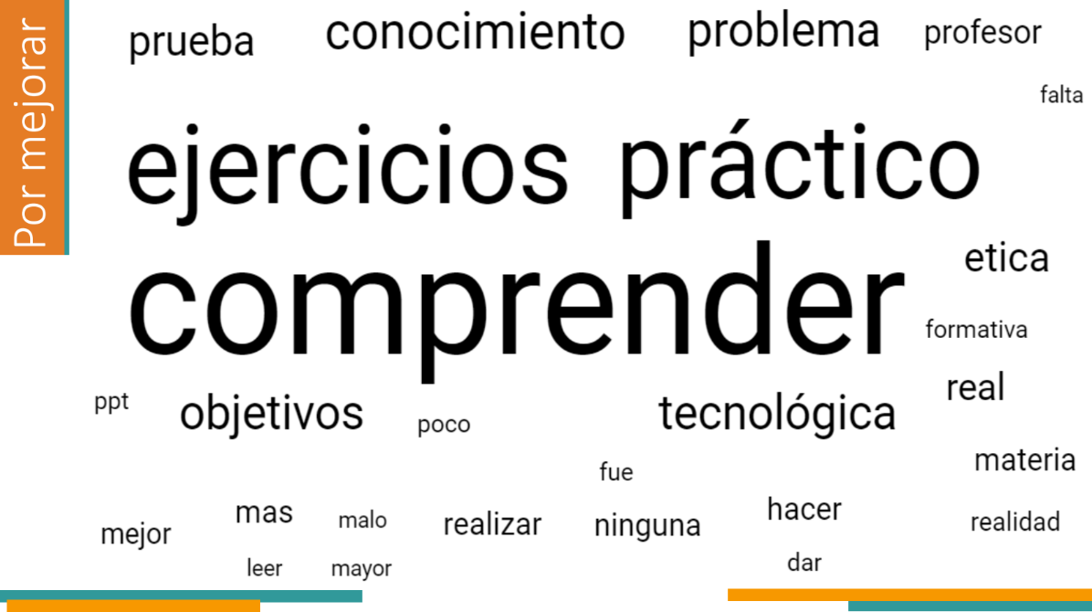
Evaluación docente

Slide 9
Evaluación docente
Incentivar de otras maneras la participación en clases.
Un trabajo continuo en las clases, hemos perdido demasiadas clases en el semestre
Si cercanía hacia los estudiantes
No aplica
Organización
Todo bien muy buen profesor
Clases más didácticas considerando la hora en la que son
Utilizar herramientas como kahoot para hacer más interactiva la clase
Quizás realizar las clases más enfocadas en el proyecto que se debe realizar.
hasta el momento todo bien
mucha conversación sobre la información, pocas actividades
Mejorar con las fechas de recuperación de clases
Mejorar modulación
ser más conciso
No forzar tanto la interacción
¿Qué oportunidades de mejora identifica en el/la docente?
Mejorar la explicación de fórmulas matemáticas.
Ninguna
Actitud ante las evaluaciones
Ninguna
El sistema de participación en clases. A veces, se vuelve subjetivo registrar qué respuesta de un alumno cuenta como participación.
ser más interactivo en la clase
clases más dinámicas y de participación al alumno.
Ninguna
Que revisar las rubricas en clase, antes de la evaluación.
repasar un poco más lo contenidos preguntados durante la evaluación (presentación)
no tengo
Aumentar el tono de voz

Slide 10
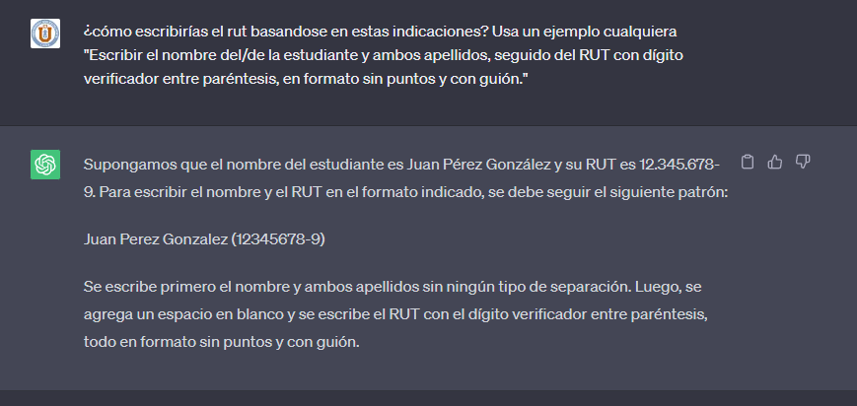
Sobre evaluaciones

Slide 11
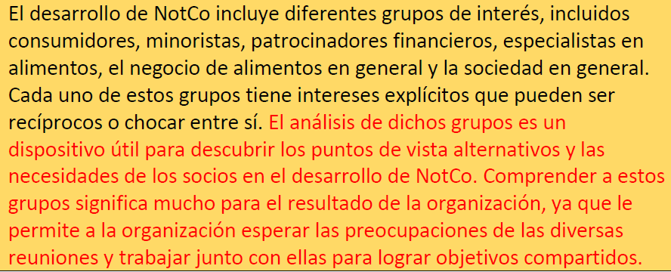
Sobre evaluaciones

Slide 12
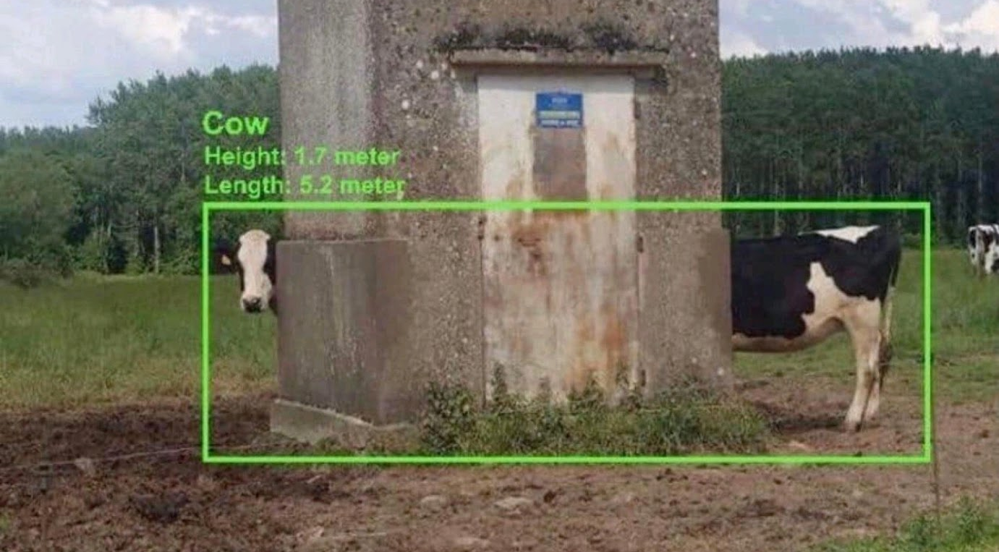
Sobre evaluaciones

Slide 13
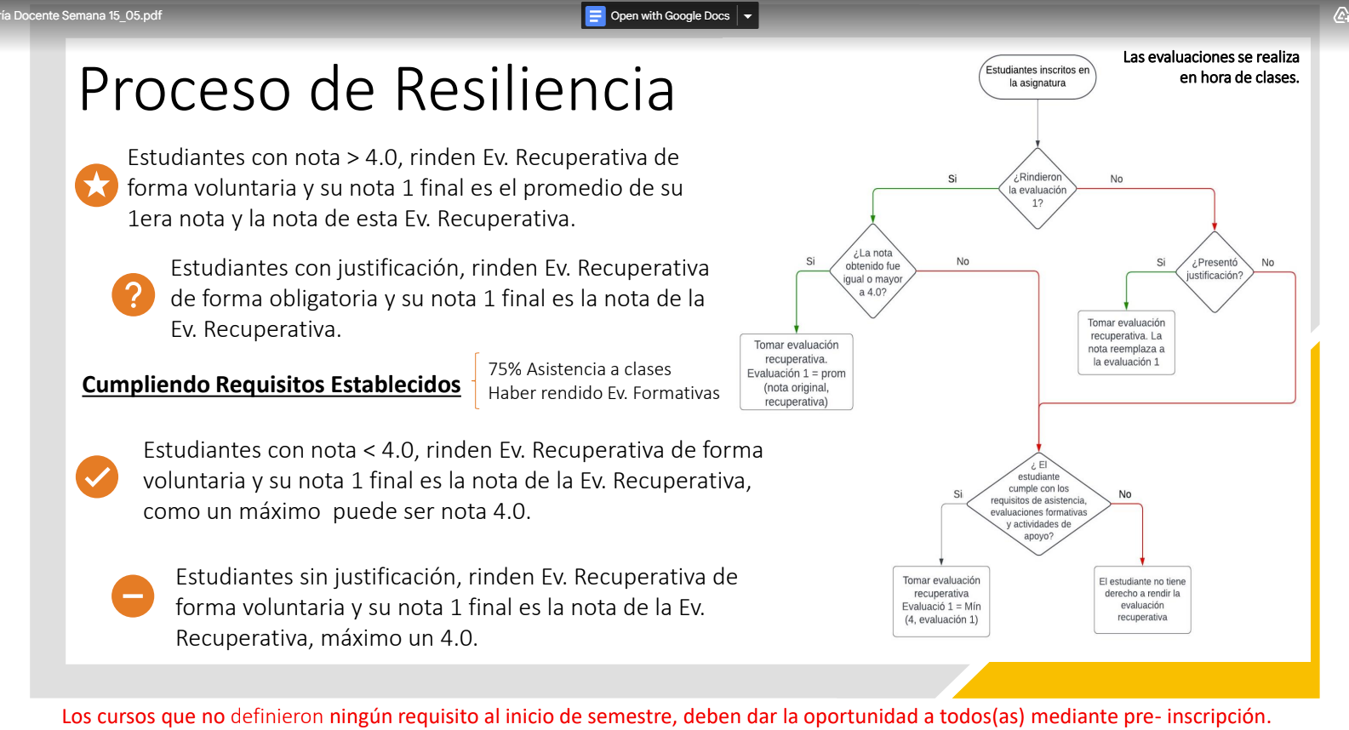
Sobre evaluaciones

Slide 14
1. Introducción al ecodiseño

Slide 15
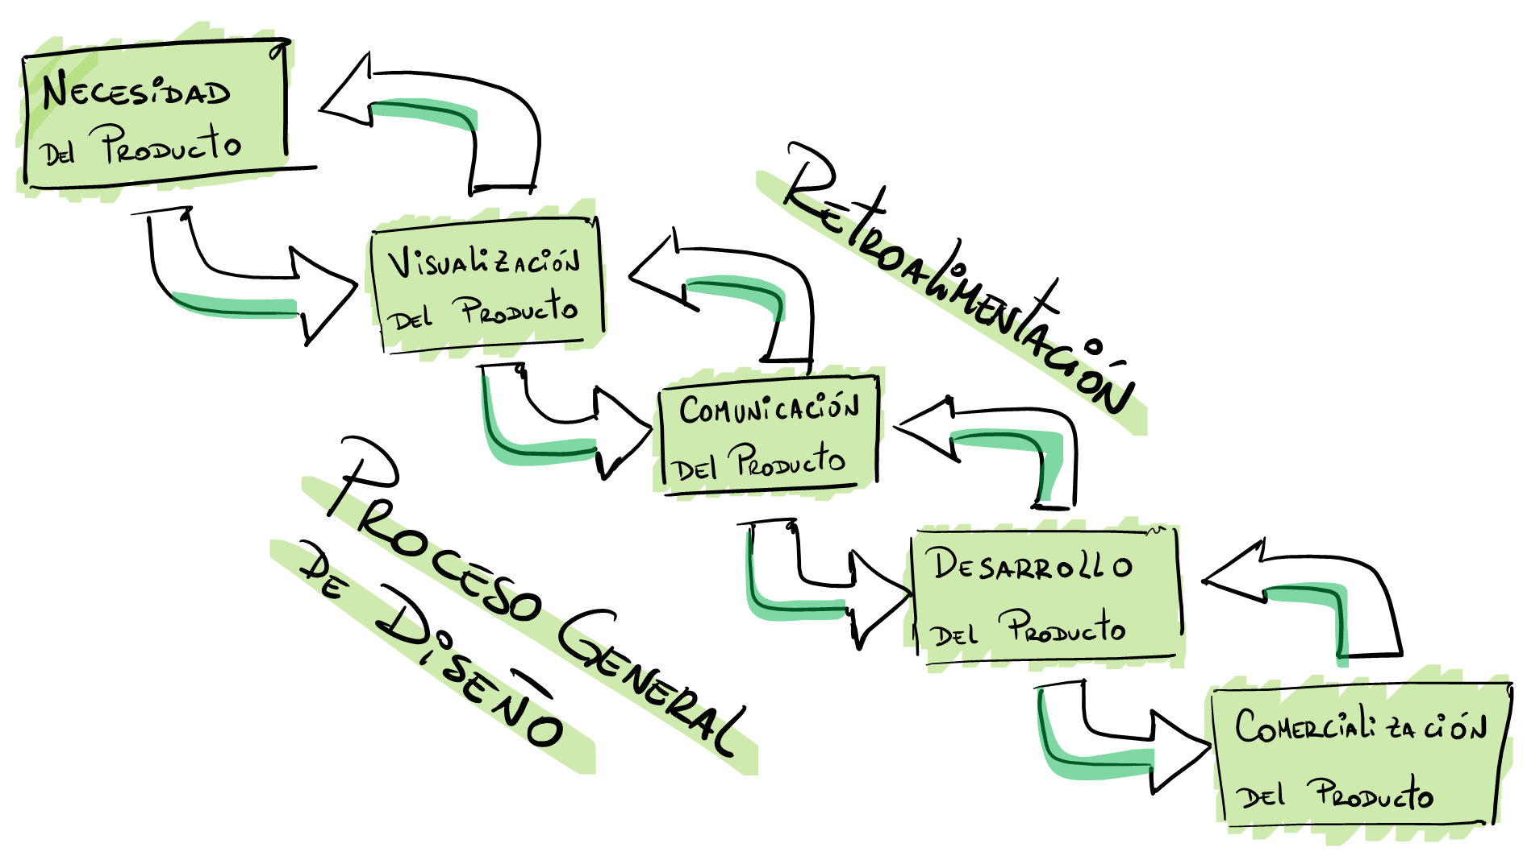
El Diseño
Es el proceso creativo a través del cuál se genera un nuevo producto, concepto o proceso usando medios subjetivos o cualitativos.
El diseño está en todas los productos, herramientas y sistemas que usamos hoy en día.

Slide 16
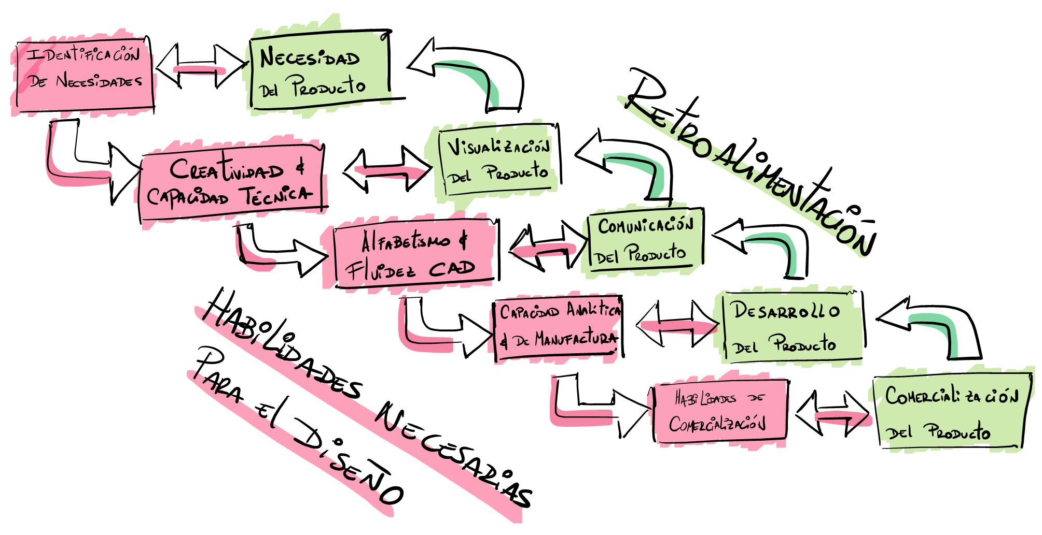
Habilidades Requeridas para el Diseño

Slide 17
¿Qué significa diseñar para la sustentabilidad?
Para alcanzar la sustentabilidad, el diseño debe incorporar nuevos elementos:
Considerar el ciclo de vida completo
Seleccionar materiales saludables (para la gente y el medio ambiente)
Diseñar para una larga vida
Además de los objetivos clásicos del diseño:
Resolver la necesidad del usuario
Ser económicamente eficiente

Slide 18
2. Fases del diseño

Slide 19
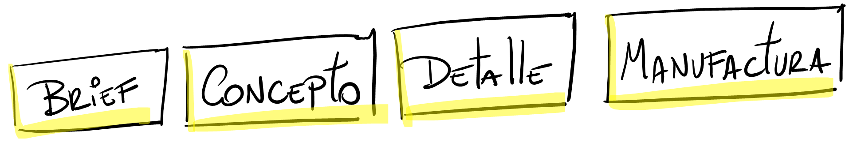
Proceso de diseño clásico
El proceso de diseño clásico se ocupa del desarrollo conceptual hasta la generación de especificaciones técnicas para el proceso de fabricación.
Reconoce la necesidad
Desarrolla la solución
Indica cómo construirla

Slide 20
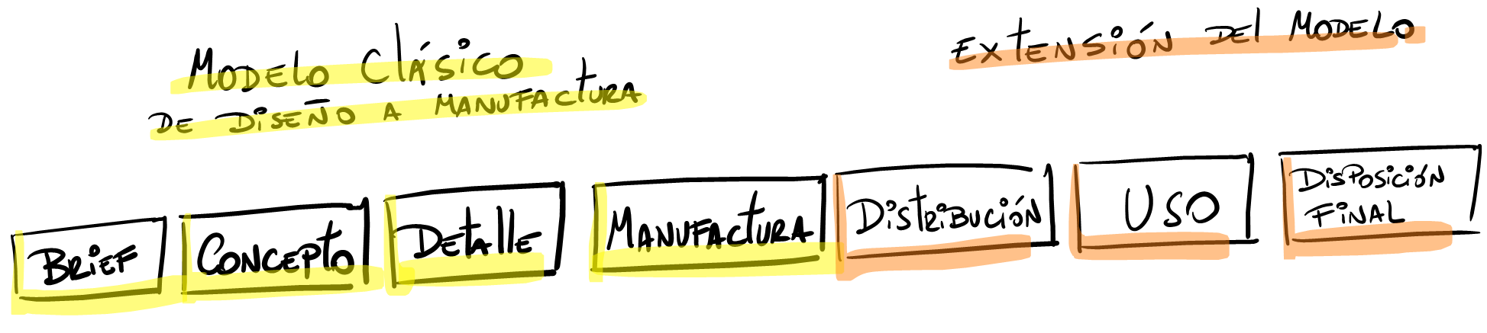

Slide 21
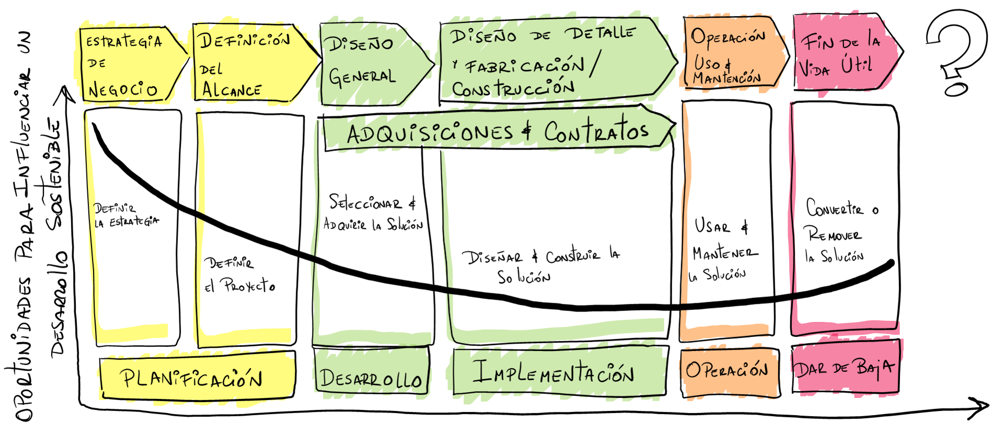

Slide 22
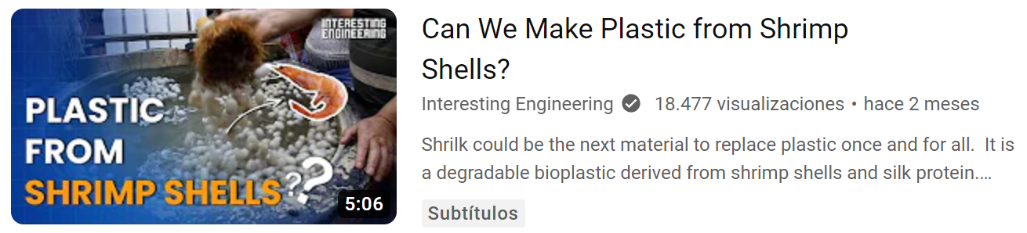
Shrilk y biomimetics
https://www.linkedin.com/feed/update/urn:li:activity:6967050513892691969?utm_source=share&utm_medium=member_android
https://youtu.be/oxPnzny5RXw

Slide 23
3. Oportunidades para la sostenibilidad

Slide 24
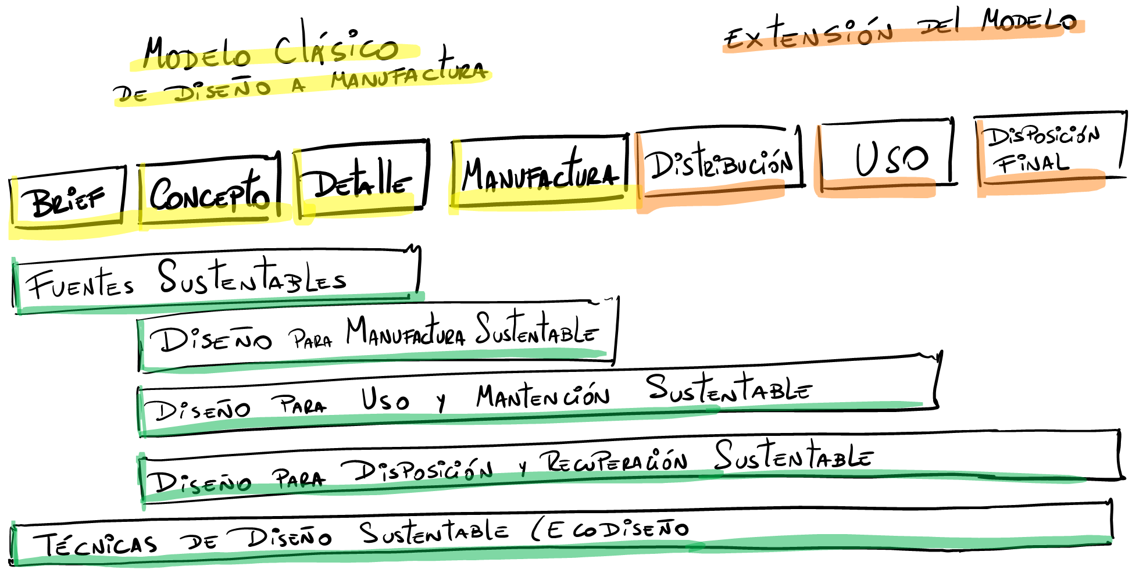
Diseño del modelo de vida completo (Whole-life Model design)
Durante el proceso de diseño, existen una serie de etapas que presentan oportunidades para la sustentabilidad.
Estas se asocian directamente a lo conversado en la introducción a la economía circular, puesto en práctica para ingeniería.

Slide 26
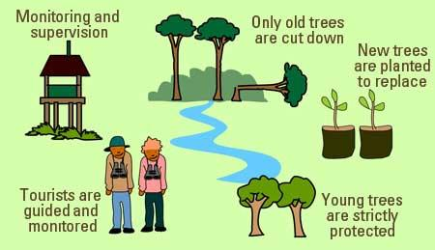
Fuentes sustentables
La obtención de materiales de fuentes sustentables representa una inmensa oportunidad para el desarrollo sostenible
Es importante considerar:
Distancias y medios de transporte
Técnicas de extracción
Gestión de la fuente
Flujo del material y reciclabilidad

Slide 27
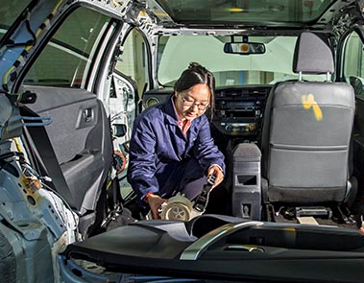
Manufactura sustentable
La fabricación de productos y operación de las organizaciones en general es clave para alcanzar el desarrollo sostenible.
Existen muchas medidas de sustentabilidad para los procesos de fabricación, entre las cuales se encuentran:
Consumo de agua
Consumo de energía
Generación y gestión de subproductos

Slide 28

Uso y mantención sustentable
Muchos productos tienen un consumo de diseño durante su uso. Dependiendo del tiempo que dura en uso, este podría consumir muchos recursos como energía o agua, o producir una gran cantidad de residuos peligrosos.
El diseño es responsable por todas estas características del producto:
Consumo de recursos
Vida útil media
Facilidad de reparación
Nocividad de los materiales
¿Sabías que tu teléfono celular ve una reducción drástica de desempeño después de las 500 veces que se carga su batería?

Slide 29
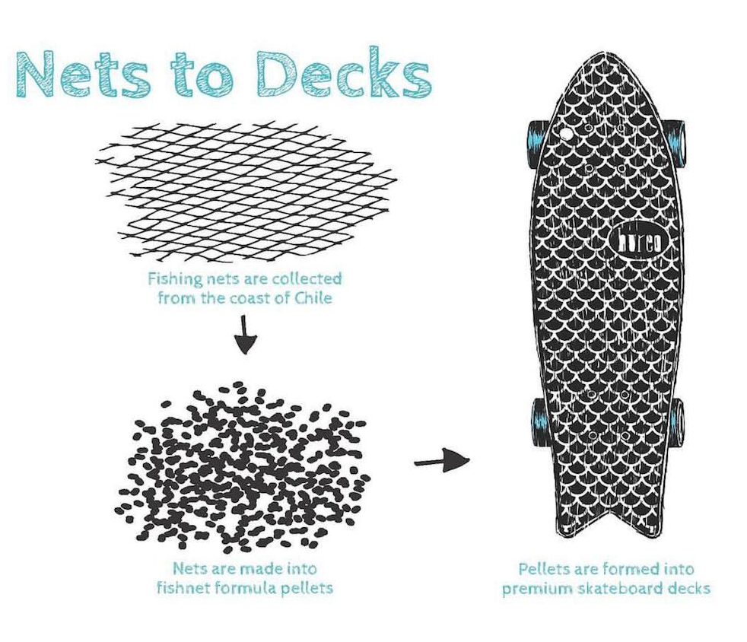
Disposición y recuperación responsable
Eventualmente, todos los productos cumplen su ciclo.
En esta etapa, se identifican diferentes causas del término de uso, y preparación para su disposición final:
Término de su función (ej: empaques, papel higiénico)
Obsolescencia programada (ej: impresoras)
Obsolescencia percibida (ej: ropa de moda)
Desgaste irreparable (ej: lápiz grafito)
Caída en el desempeño (ej: teléfonos celulares)

Slide 30
¿Qué significa diseñar para la sustentabilidad?
Para alcanzar la sustentabilidad, el diseño debe incorporar nuevos elementos:
Considerar el ciclo de vida completo
Seleccionar materiales saludables (para la gente y el medio ambiente)
Diseñar para una larga vida
Además de los objetivos clásicos del diseño:
Resolver la necesidad del usuario
Ser económicamente eficiente

Slide 31
4. Ejemplo de ecodiseño

Slide 32
Separación de planchas de terciado
Una empresa necesita renovar el piso de su taller, actualmente con planchas de madera terciada y está evaluando las alternativas tecnológicas para utilizar.
Su prioridad principal, por supuesto, es el costo.
La sustentabilidad, sin embargo, es importante para la empresa, y está dispuesta hasta cierto punto, sacrificar algo de dinero por una opción más sustentable; pero no sabe hasta qué punto.
Nos contratan para entregarles más información sobre qué decisión tomar. ¿Qué hacemos?

Slide 33
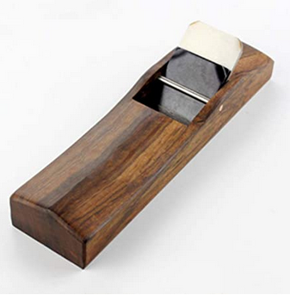
Separación de planchas de terciado
Alternativa | Ventajas | Desventajas
Sierra eléctrica | Posibilidad de recuperar las planchas de madera y las bases metálicas del suelo Bajo costo Funciona con 240v | Altos costos de mantención (el pegamento de la madera desgasta las cuchillas) Altas temperaturas pueden deformar la madera Separación lenta Producción de aserrín
Avión industrial | Separación rápida Fácil automatización | Costo inicial alto Alta mantención (muchas partes móviles) Polvo y partículas No es posible recuperar la madera
Cable cortador | Costo inicial bajo Terciado intacto Costo mantención bajo | Posibilidad de baja efectividad Lento
Cuchilla en máquina hidráulica | Alta seguridad Simplicidad de diseño Costo relativamente bajo Bajo desgaste Rápido | Costo de adaptación elevados

Slide 34
Separación de planchas de terciado
Se hizo una evaluación de características comunes de las tecnologías con valores del 0 al 10.
Alternativa | Costo inicial | Costo mantención | Velocidad de separación | Exactitud | Fuente de poder (240v) | Automatizable | Producción de temperatura | Residuos | Recuperación de materiales | Eficiencia | Seguridad | Puntaje Final | Ranking
Sierra eléctrica | 8 | 5 | 3 | 5 | 10 | 4 | 3 | 5 | 7 | 6 | 7 | 63 | 3
Avión industrial | 6 | 5 | 8 | 8 | 10 | 9 | 6 | 2 | 8 | 8 | 8 | 78 | 2
Cable cortador | 7 | 4 | 3 | 4 | 10 | 3 | 3 | 5 | 7 | 5 | 7 | 58 | 4
Cuchilla en máquina hidráulica | 6 | 7 | 9 | 8 | 10 | 9 | 9 | 8 | 3 | 9 | 9 | 92 | 1
IMPORTANCIA | 27 | 21 | 23 | 25 | 40 | 25 | 21 | 21 | 25 | 28 | 31

Slide 35
5. Otras herramientas de diseño

Slide 36
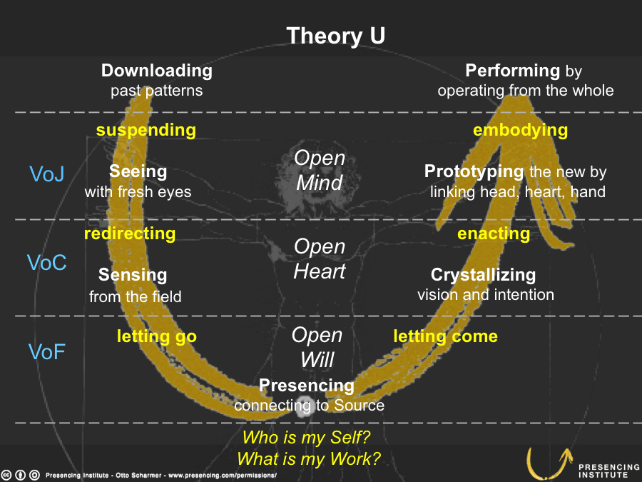
Teoría U
Desarrollada por Otto Scharmer, la Teoría U describe un nuevo enfoque para gestionar el cambio que pone un fuerte énfasis en la introspección y el autoconocimiento para romper patrones de comportamiento pasados e improductivos que pueden sofocar la creatividad y dificultar la toma de decisiones resuelta y efectiva.
Alienta a las personas a dar un paso atrás y reconocer nuevas perspectivas sobre los desafíos que enfrentan.

Slide 37
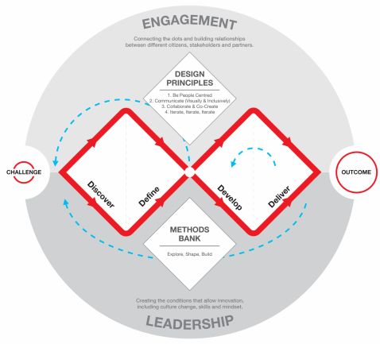
Doble diamante
Es una metodología de diseño e innovación, que pueden seguir tanto diseñadores como no diseñadores para encontrar soluciones a problemas complejos que respondan a las necesidades de las personas.
El origen del nombre del doble diamante es el diagrama de la imagen, en el que se visualiza este procedimiento. Se pasa por 4 fases. En 2 de ellas se explora una serie de ideas e hipótesis, en las que el diamante se abre, y luego en otras 2 etapas se definen estos conceptos y se llega a una solución final definitiva.

Slide 38
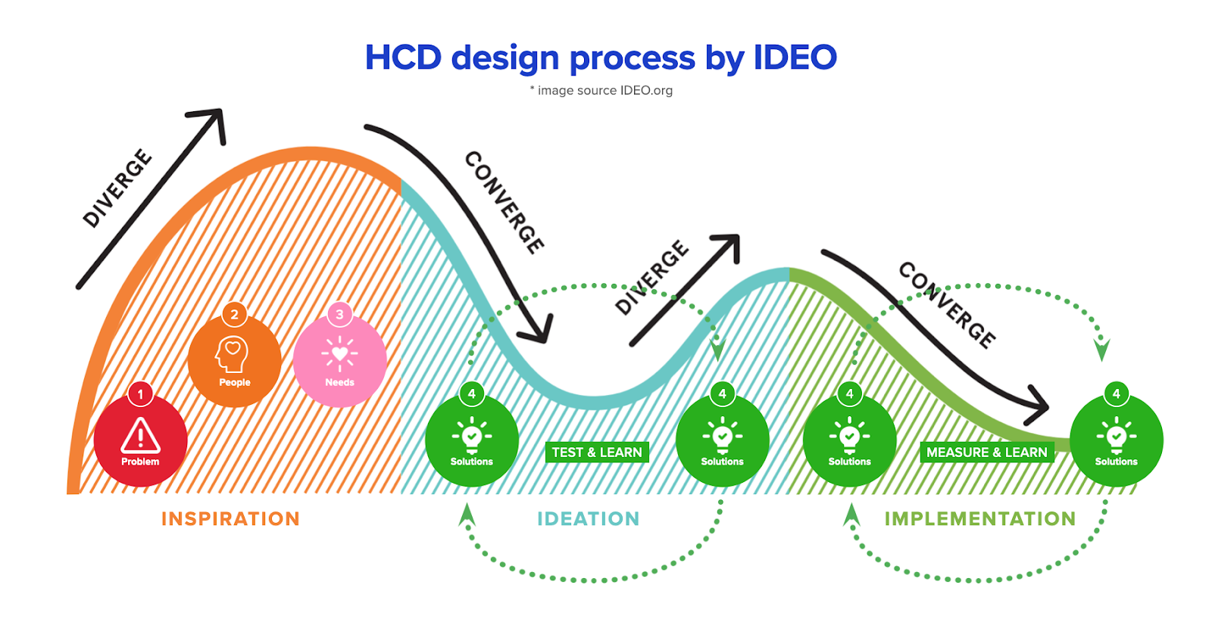
Human centered design
Human-centered design is a design structure that centralizes human needs, behaviors, wants, contexts, and analyzes the potential issues that users might encounter when using a particular product or service. Basically, designing a product or service that prioritizes a user-friendly experience from the start till the end. The more human-centric the design is, the more seamless the customer journey experience is.
Problem ( also called challenge)
Human-centered design aims to explore big, complex, ‘wicked’ problems impacting people and communities.
People
The human-centered design puts these impacted people at the heart of the design process.
Needs
The human-centered design process helps with identifying the underlying needs of the people who have been impacted by these problems.
Innovative solutions
The human-centered design process creates innovative solutions to address the needs of the people impacted by the problems.
Solving
The human-centered design involves a methodical process to solve these big problems impacting people.
Creative way
The human-centered design process is like a ‘map’ - a guide - to solve large problems.

Slide 39
Human centered design
The key points to call out in the above statement are:
Problem ( also called challenge). Human-centered design aims to explore big, complex, ‘wicked’ problems impacting people and communities.
People. The human-centered design puts these impacted people at the heart of the design process.
Needs. The human-centered design process helps with identifying the underlying needs of the people who have been impacted by these problems.
Innovative solutions. The human-centered design process creates innovative solutions to address the needs of the people impacted by the problems.
Solving. The human-centered design involves a methodical process to solve these big problems impacting people.
Creative way. The human-centered design process is like a ‘map’ - a guide - to solve large problems.

Slide 40
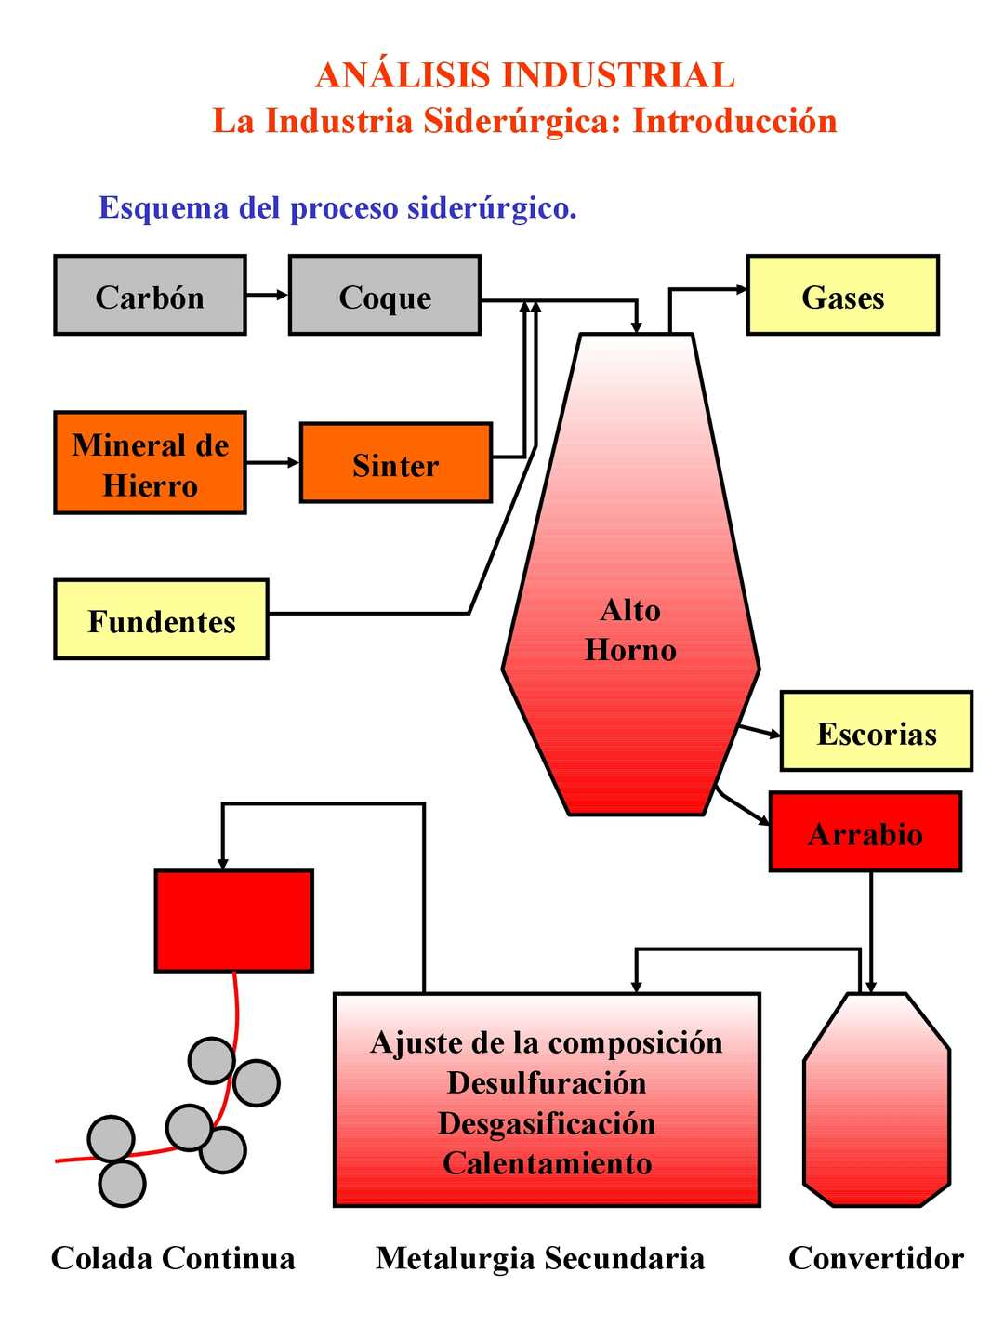
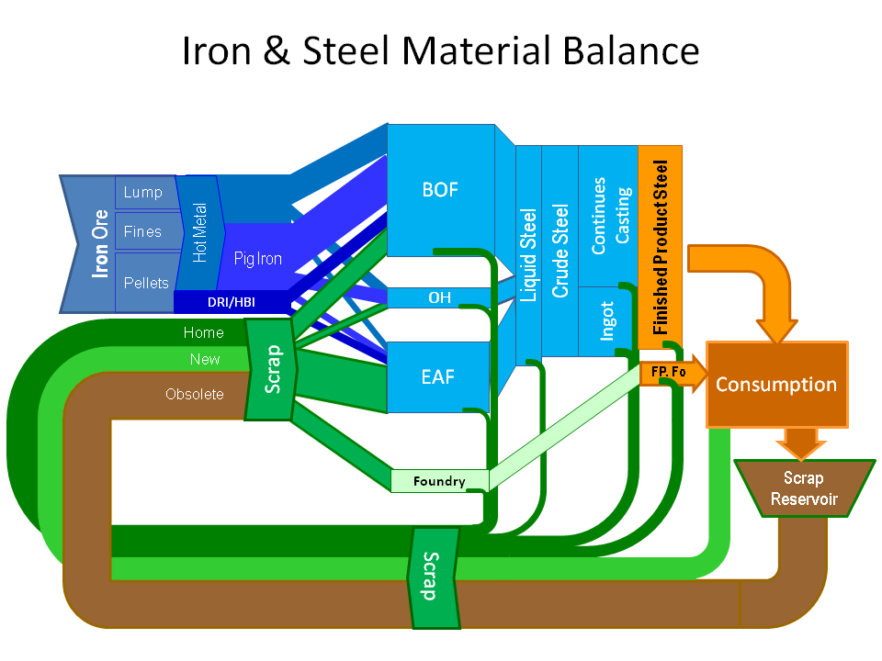
Proceso de fabricación del acero
Notes:
Bof: basic oxygen furnace
Oh: open hearth furnace
Eaf: electric arc furnace

Slide 41
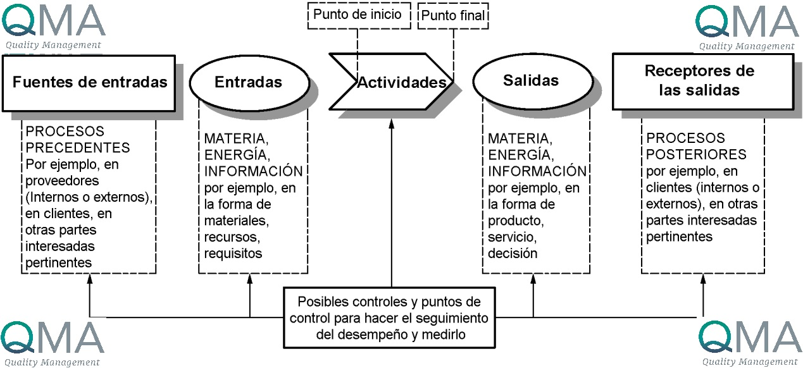
Actividades

Slide 42
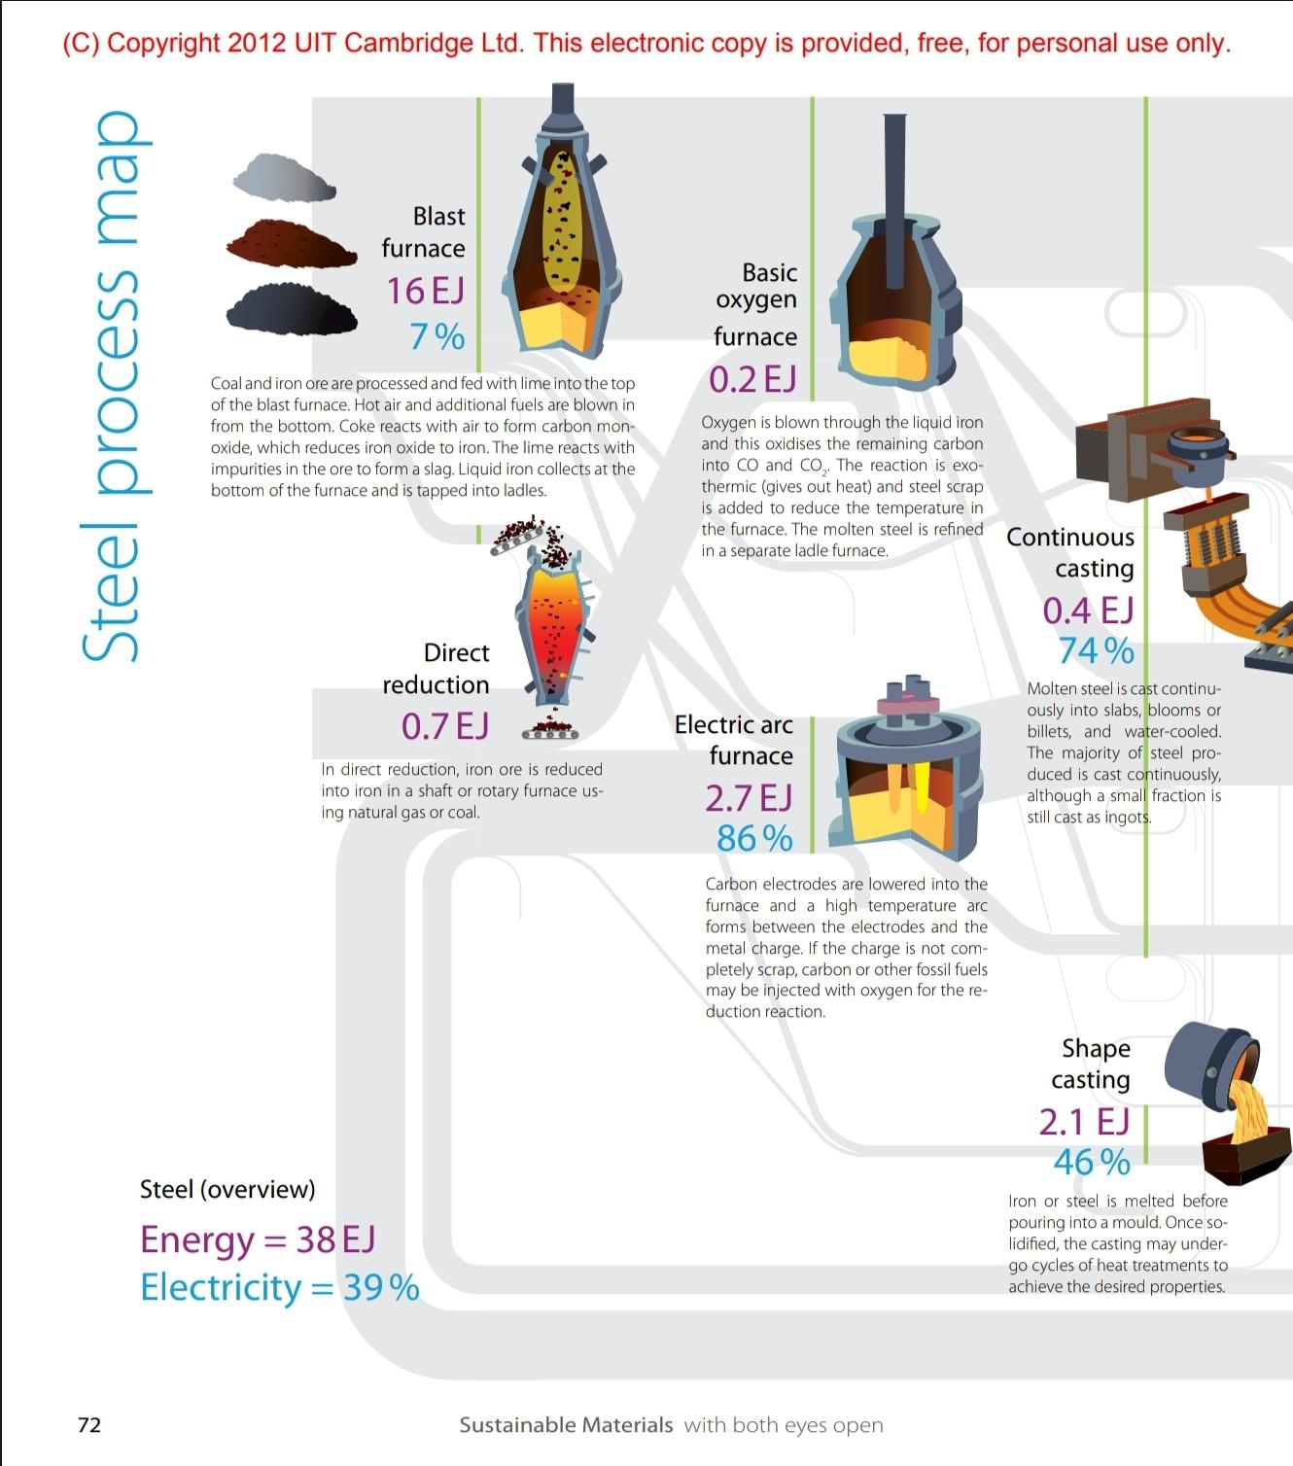
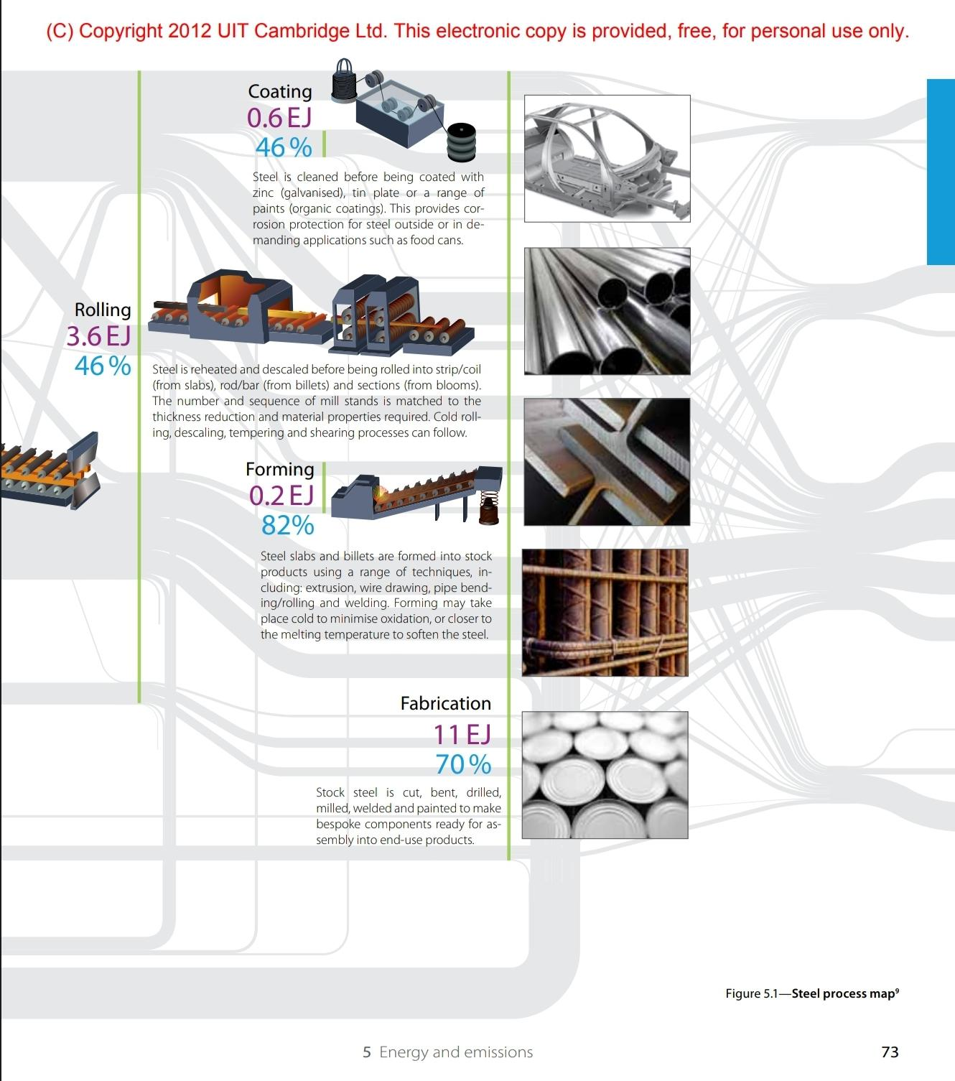
Sustainable materials

